Slide 1
PEMROGRAMAN BERORIENTASI OBJEK
02. Class, Object, Property, Method
Teguh Pribadi
http://www.teguhpribadi.com
wa/telegram 0857 3600 3963 || wa/call 082 337 475 885

Slide 2
02. Class, Object, Property, Method
Konsep Dasar COPM
Class
Object
Property
Method
Script COPM

Slide 3
1. Konsep Dasar COPM

Slide 4
COPM
Dalam konsep OOP dikenal konsep dasar Class, Objek, Property, Method (COPM).
COPM akan digunakan untuk penerapan pembuatan cetakan-cetakan.

Slide 5
Analogi Class, Objek, Property, Method
ATRIBUT/
PROPERTY/
VARIABEL
“yang dimiliki class”
Warna
CC_Mesin
Merk
Tahun
Ukuran_roda
...
CLASS
‘wujud bagian dari cetakan’
memiliki
mobil
OBJEK
‘Hasil dari cetakan/ instansiasi dari class’
fungsi
Mobil_ku
METHOD/
BEHAVIOUR/
FUNCTION
“yang bisa dilakukan class”
Mobil_esti
Maju
Mundur
Belok
Menanjak
…
Mobil_messi
…

Slide 6
Analogi Class, Objek, Property, Method
ATRIBUT/
PROPERTY/
VARIABEL
Merk
Pemilik
Ukuran_layar
Warna
...
CLASS
laptop
memiliki
fungsi
METHOD/
BEHAVIOUR/
FUNCTION
OBJEK
Laptop_tp
Hidup
Mati
Restart
Buka Program
…
Laptop_andi
Laptop_tyas
…

Slide 7
2. Class

Slide 8
Konsep Class
Merupakan blueprint dari sebuah objek.
Seluruh property dan method nantinya akan diakses dari dalam objek, bukan dari dalam class. Pada saat proses instansiasi class, seluruh property dan method akan “dicopy” kedalam objek.
Ketentuan penamaan class = ketentuan penamaan variable.
CLASS
mobil

Slide 9
Script Class
CONCEPT
SCRIPT
<?php
class mobil {
…
}
?>
Class namaclass {
}

Slide 10
3. Object

Slide 11
Konsep Objek
Sesuatu yang instansiasi/ diciptakan/ hasil cetakan dari Class.
Ketentuan penamaan objek = ketentuan penamaan variable.
CLASS
mobil
OBJEK
Mobil_ku
Mobil_esti
Mobil_messi
…

Slide 12
Script Objek
CONCEPT
SCRIPT
<?php
class mobil{
…
}
$mobil_ku = new mobil;
$mobil_esti = new mobil;
$mobil_messi = new mobil;
?>
Class namaclass {
}
$namaobjek = new namaclass;

Slide 13
3. Property

Slide 14
Konsep Property
Disebut juga dengan atribut atau variabel.
Sesuatu yang dimiliki oleh sebuah class.
Ketentuan penamaan property = ketentuan penamaan variable.
ATRIBUT/
PROPERTY/
VARIABEL
Warna
CC_Mesin
Merk
Tahun
Ukuran_roda
...
CLASS
mobil
memiliki

Slide 15
Script Property
CONCEPT
SCRIPT
<?php
class mobil{
var $warna;
var $CC_mesin;
var $merk;
}
$mobil_ku = new mobil;
$mobil_esti = new mobil;
$mobil_messi = new mobil;
?>
Class namaclass {
}
Var $namavariabel;
$namaobjek = new namaclass;

Slide 16
4. Method

Slide 17
Konsep Method
Disebut juga dengan behaviour atau function.
Sesuatu yang bisa dilakukan oleh/kegiatan dari sebuah class.
Ketentuan penamaan function = ketentuan penamaan variable.
CLASS
METHOD/
BEHAVIOUR/
FUNCTION
Maju
Mundur
Belok
Menanjak
…
mobil
fungsi

Slide 18
Script Method
CONCEPT
SCRIPT
<?php
class mobil{
var $warna;
var $CC_mesin;
var $merk;
function maju(){
return “maju”;
}
}
$mobil_ku = new mobil;
$mobil_esti = new mobil;
$mobil_messi = new mobil;
?>
Class namaclass {
}
Var $namavariabel;
Function nama_method(){
//isifungsi
}
$namaobjek = new namaclass;

Slide 19
5. Script COPM

Slide 20
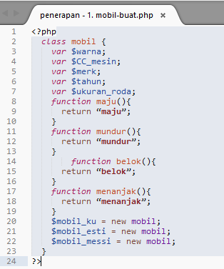
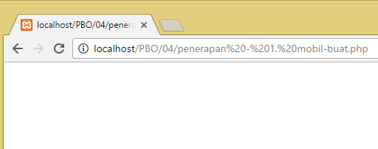
Pembuatan COPM
SCRIPT
OUTPUT

Slide 21
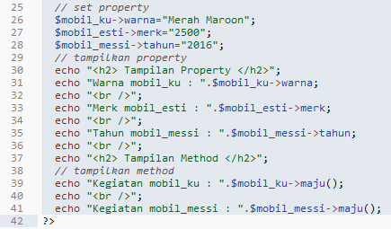
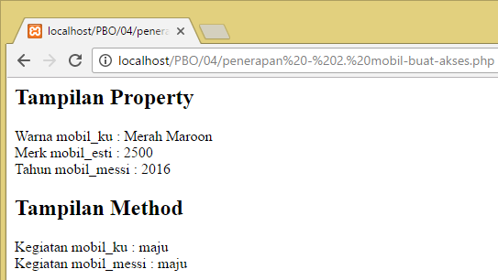
Pembuatan dan Pengaksesan COPM
SCRIPT
OUTPUT
$nm_objek->nm_property = isi;
$nm_objek->nm_property;
$nm_objek->nm_method();

Slide 22
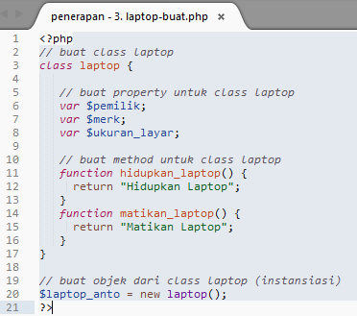
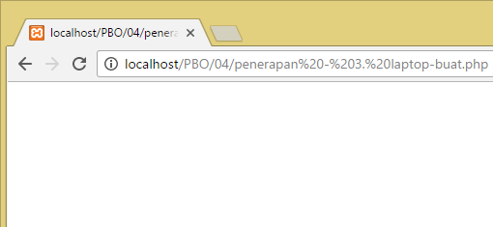
Pembuatan COPM
SCRIPT
OUTPUT

Slide 23
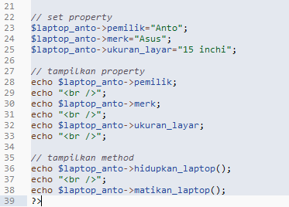
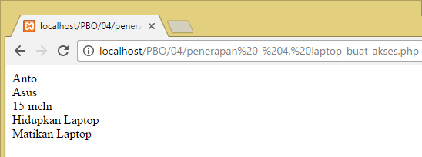
Pembuatan dan Pengaksesan COPM
SCRIPT
OUTPUT
$nm_objek->nm_property = isi;
$nm_objek->nm_property;
$nm_objek->nm_method();

Slide 24
Referensi (1)
Andrea Tar. 2012. PHP and MySQL 24-Hour Trainer
Brett McLaughlin. 2012. PHP & MySQL- The Missing Manual. USA-Brett McLaughlin. USA-O'REILLY Media
Brett McLaughlin. 2013. PHP & MySQL- The Missing Manual, 2nd Edition. USA-Brett McLaughlin. USA-O'REILLY Media
Deitel, Harvey and Paul Deitel. 2007. Internet & World Wide Web, How to Program. 4th Edition. Prentice Hall
Fadila, Armando dkk. Pro PHP Application Performance
Gilmore, W. Jason. 2010. Beginning php and mysql from novice to professional, 4th edition
Head First PHP & MySQL
Kroenke, David. 2013. Database Processing 12th Edition
Lamandi, BB dkk. 2009. AJAX and PHP Building Modern Web Applications, 2nd Edition
LesLie. Web Standards Mastering HTML5, CSS3, dan XML
Loka Dwiartara. Menyelam dan Menaklukan Samudra PHP
Michcel, Lorna Jane. PHP Web Services
Mysql Official. 2016. MySQL 5.7 Reference Manual-en
Official. php_manual_en
PHP6 and MySQL Bible by Steve Suehring

Slide 25
Referensi (2)
Power, David. PHP Solutions, 3rd Edition
Powers, David. 2010. PHP Solutions Dynamic Web Design Made Easy 2nd Edition. Friendsoft-Apress company-USA
Robert W. Sebesta. 2014. Programming the World Wide Web 2014 (8th Edition). Addison Wesley
Rochkin Mark. 2013. Expert PHP and MySQL
Rosihanari. Basic PHP Tutorial
Ruehning, dkk. php_mysql_javascript__html5_all-in-one_for_dummies
Sams.Sams.Teach.Yourself.PHP.MySQL.and.Apache.All-in-One.ISBN0672326205
Solichin, Achmad. Pemrograman Web dengan PHP MySQL
Tatro, Kvein, dkk. 2013. Programming PHP, 3rd Edition. USA-O'REILLY Media
Tutorialpoints.com - mysql tutorial
Valade, Janet. PHP & MySQL Web Development All-in-One Desk Reference For Dummies. CanadaWiley Publishing,Inc
W3Schools Offline 2018
Wahono, Romi Satria. dasar-php
Welling, Luke and Laura Thomson. 2015. Welling php mysql web 3rd. USA - Sam Publishing
Widigdo, Anon Kuncoro. 2003. php dan mysql
Zandstra, Matt. PHP Objects, Patterns, and Practice, 4th Edition

